Slide 1
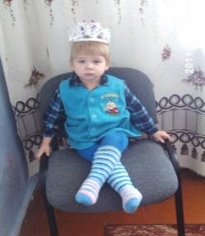
Проект Моя семья
Выполнил: Комиссаров Роман. Ученик 1-го класса основной школы с.Курское

Slide 2
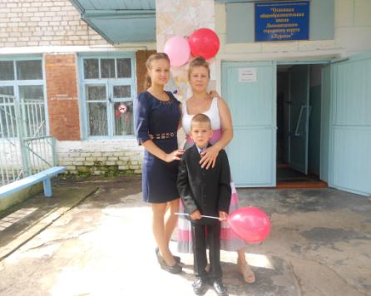
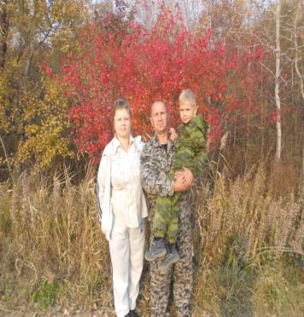
Здравствуйте, меня зовут Рома! Я хочу немного рассказать о своей семье. Ведь семья-это самое главное, что есть в жизни каждого человека. Именно в семье мы учимся любить, понимать друг друга, заботиться о близких, прощать обиды, уважать старших. Родные всегда окажут поддержку в трудную минуту, помогут словом и делом. Любящие тебя люди обязательно порадуются твоим успехам и достижениям и разделят с тобой горечь неудач, а ведь это так необходимо знать, что ты не один…

Slide 3
Теперь поподробнее о моей семье.
Моя семья небольшая-нас четыре человека. Я, мама, папа и моя старшая сестра Кристина. Еще у меня есть бабушка. Ее зовут Валя.

Slide 4
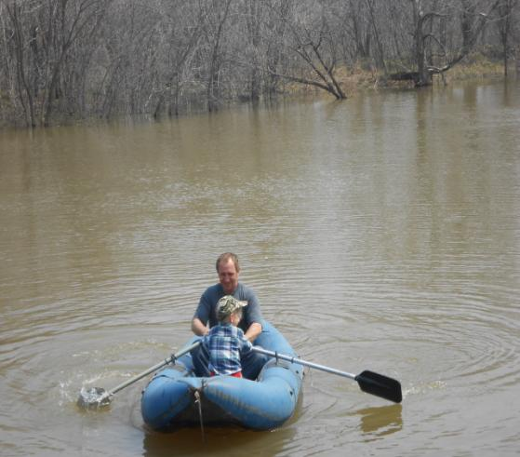
Моего папу зовут Андрей. Он у нас мастер на все руки.
Если в доме что-то ломается, то он обязательно починит, а
Я люблю ему помогать.

Slide 5
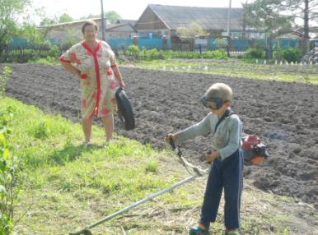
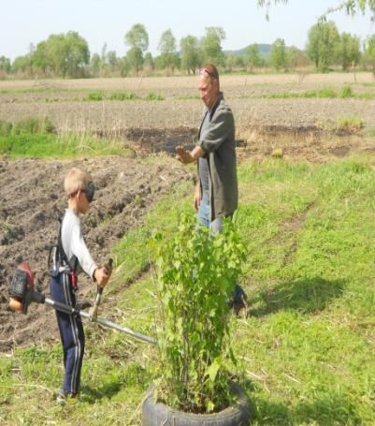
Я-папин помощник и бабушкина гордость.

Slide 6
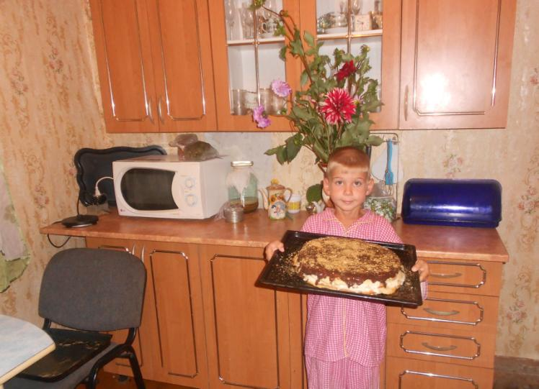
И про маму я не забываю. Я очень люблю помогать ей на кухне.
Мы с ней готовим разные вкусные блюда.

Slide 7
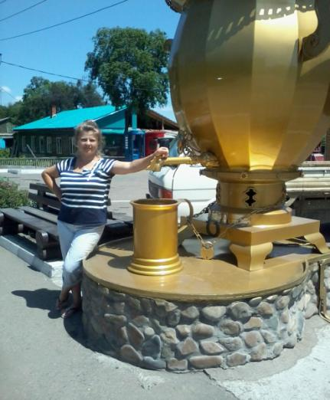
Это моя мама. Ее зовут Таня.
Когда она с Кристиной была
В Уссурийске, то увидела этот
Самовар и не смогла мимо
него пройти….

Slide 8
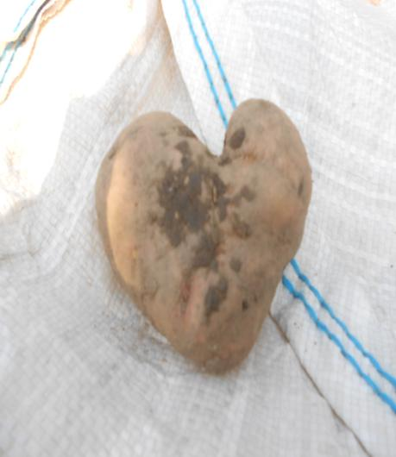
Еще я люблю помогать копоть
Картошку. Это я нашел в этом году.
Она очень похожа на сердечко.
А чтобы у меня был стимул, мы
С Кристиной играем в такую игру:
Кто первый наполнит ведро.
Я очень радуюсь своим победам!

Slide 9
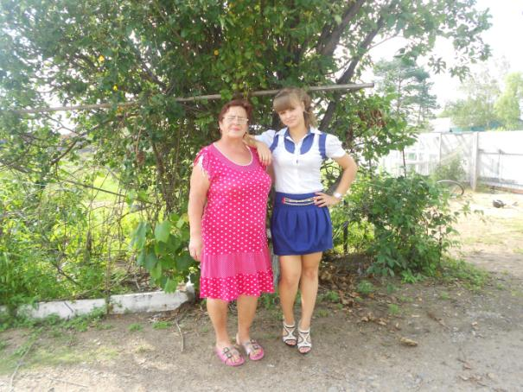
Моя старшая сестра Кристина и бабушка.
Кристина помогала делать мне этот проект.

Slide 10
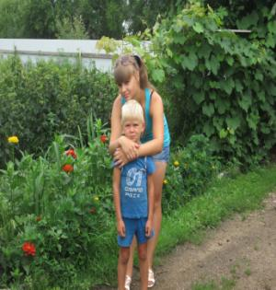
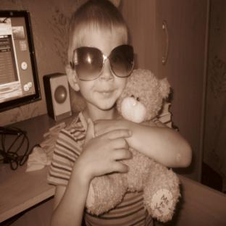
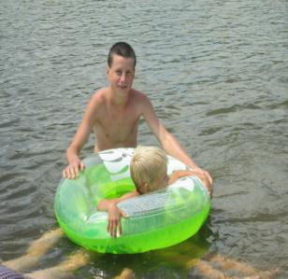
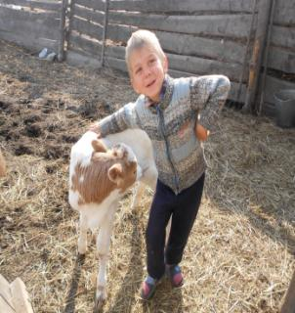
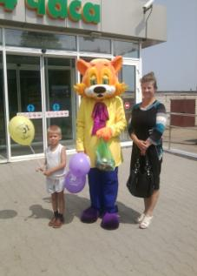
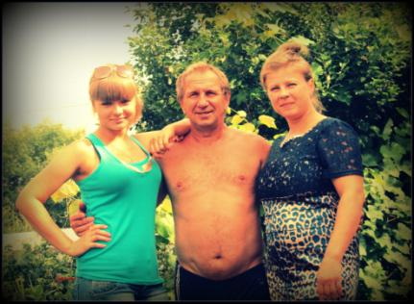
Семья – это МЫ. Семья – это Я!!!

